Slide 2
Introducción al Desarrollo de Software I - Lanzillotta
Capra - Chaves - Di Matteo - Sosa - Villegas - Palavecino

Slide 3
Agenda
Condicionales e iterativas en Bash
Pipeline, redirección y listas
Expresiones Regulares
Script de búsqueda y reemplazo

Slide 4
Estructuras Condicionales e Iterativas

Slide 5
Estructuras
El Shell como intérprete puede resolver estructuras condicionales e iterativas, facilitando y ampliando la forma de interactuar con el usuario y permitiendo un gran abanico de posibilidad a la hora de crear Scripts.

Slide 6
Condicionales
La estructura de un condicional es:
if [[ CONDICIÓN ]] ; then
echo "La condición se cumple, es True"
else
echo "La condición no se cumples, es False"
fi

Slide 7
Condicionales - Cómo comparar
Números:
-eq: Si son Iguales
-ne: Si no son iguales
-gt: Si el primero es mayor al segundo
-lt: Si el primero es menor al segundo
-ge: Si el primero es mayor o igual al segundo
-le: Si el primero es menor o igual al segundo
Cadenas:
string1 == string2: Si son Iguales
string1 != string2: Si no son iguales
string1 =~ regex: Devuelve True si la regex coincide
string1 > string2: Si la primer cadena es mayor que la segunda por orden léxico. Lo contrario para <
-z string: Devuelve True, si la longitud es cero
-n string: Devuelve True, si la longitud NO es cero

Slide 8
Case
La estructura de un condicional tipo Case es:
case expression in
pattern1 )
statements ;;
pattern2 )
statements ;;
...
esac

Slide 9
Case - Ejemplo
Crear un script que reciba como parámetro el nombre de un archivo y muestre un menú con las siguientes opciones.
1- Ver el contenido del archivo
2- Editar el archivo con el editor nano
3- Ver los permisos del archivo
* - Salir

Slide 10
Estructuras cíclicas
Una estructura cíclica nos permitirá repetir instrucciones dentro de un script. En Bash existen 3 estructuras for, while y until.
Cada una de ellas tiene un uso específico.

Slide 11
Estructura For
El for nos permitirá iterar sobre una lista de valores.
donde:
i es la variable que tomará valor
[in LIST] es la lista de valores. Ejemplo
for i [in LIST ];
do
COMMANDS;
done
in {1. .5}
(( c=1; c<=5; c++ ))
in file1 file2 file3
in $(Linux-Or-Unix-Command-Here)

Slide 12
Ejemplo For
Crear un script que permita recorrer todos los archivos de un directorio y muestre el contenido de los que sean de extención .txt

Slide 13
Estructura While
while [ condition ]
do
comandos
done
until [condition]
do
comandos
done

Slide 14
Ejemplo While y Until
1- Crear un script utilizando while que permita imprimir el mensaje “Bienvenido por vez número: “ 5 veces.
2- Crear un script utilizando until que genere un número random entre 1 y 20, si los valores están entre 5 y 10 el bucle deberá terminar.

Slide 15
Pipelines |
Pipe o flujo de datos, nos permite utilizar la salida de un comando como entrada de otro. Un ejemplo sería
comando 1 | comando 2 | comando 3
Lo que devuelva el comando 1 será utilizado por el comando 2 y la salida de este por el comando 3… así las veces que se desee.

Slide 16
Ejemplo Pipelines
1- Contar la cantidad de líneas de una archivo de texto.
cat ejemplo.txt | wc -l
2- Localizar una palabra en un archivo
cat ejemplo.txt | grep “Hola”
3- Ordenar las líneas de un archivo
cat ejemplo.txt | sort

Slide 17
Búsqueda con grep
Con grep se puede buscar una palabra o patrón y se imprimirá la línea o líneas que la contengan
grep opcion/es 'cadena_de_texto' fichero_donde_buscar
Palabra o patrón a buscar
Archivo en el cual buscar

Slide 18
Ejemplos uso de grep
Buscar una palabra
grep “Hola” ejemplo.txt
Buscar una frase en un un archivo
grep “Hola mundo” ejemplo.txt
Buscar múltiples palabras
grep búsqueda1 archivo | grep búsqueda2 archivo
Buscar una palabra en un conjunto de archivos
grep -l palabra_a_buscar ./*

Slide 19
Búsqueda y reemplazo
Stream Editor (sed)
sed -i 's/old-text/new-text/g' input.txt
-i: Indica hacer un update en el archivo
s: Indica sustituir las palabras
g: Indica hacerlo en forma global

Slide 20
Expresiones regulares
Una expresión regular es una cadena que sirve para expresar de forma compacta, un conjunto de cadenas.
Son un potente mecanismo para resolver manipulación de textos y cadenas.
Uno de los comandos que aceptan RE es grep.
Por otra parte hay múltiples lenguajes que las interpretan

Slide 21
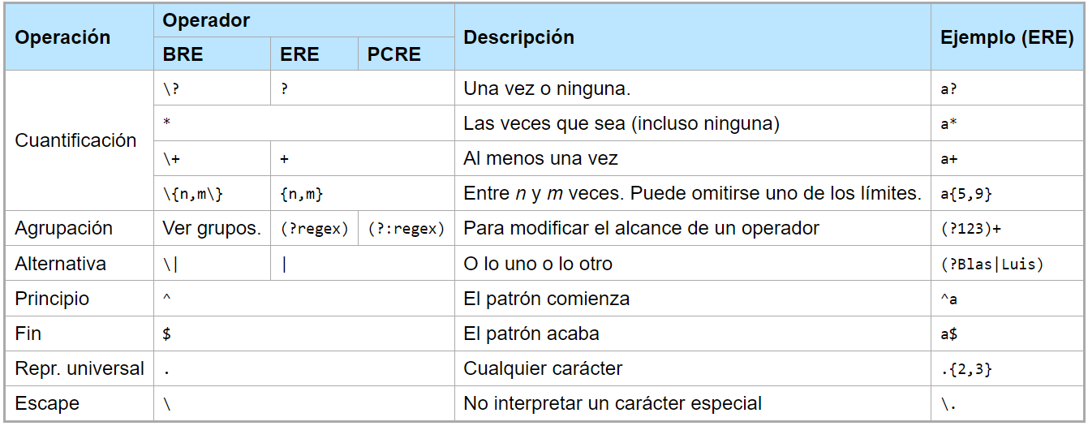
RE::Patrones básicos
BRE (Basic Regular Expression)
ERE (Extended Regular Expression) La más usada
PCRE (Perl Compatible Regular Expression)

Slide 22
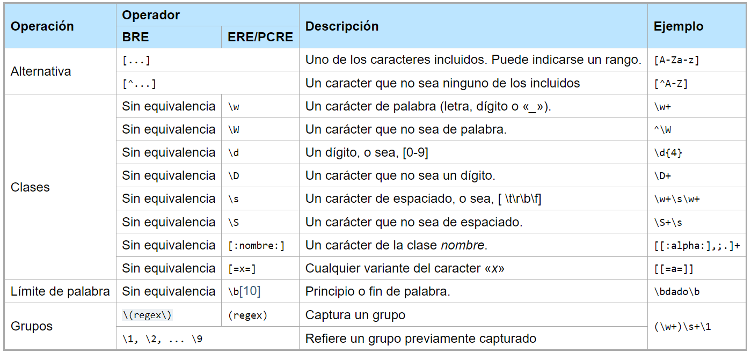
RE::Patrones avanzados

Slide 23
RE::Ejemplos
El uso de la opción -E nos permite colocar RE en grep
1- ¿Contiene el texto una o ninguna letra ‘a’?
grep -E 'a?' ejemplo.txt
2- ¿El texto contiene al menos dos letras ‘z’ seguidas?
grep -E 'z{2,}' ejemplo.txt
3- ¿Comienza el texto por una letra mayúscula?
grep -E '^[A-Z]' ejemplo.txt
4- La frase no contiene ningún dígito:
grep -E '^\D+$' ejemplo.txt

Slide 24
Operadores de redirección.
La salida estándar es la pantalla stdout, pero se puede redirigir la misma a otro lugar, por ejemplo un archivo. Para esto se utiliza el operador “>” Realizar el siguiente ejemplo
bruno@bruno:~$ date bruno@bruno:~$ date > fecha.txt
bruno@bruno:~$ cat fecha.txt
Se redirige la fecha para ser guardada en el archivo fecha.txt

Slide 25
Operadores de redirección.
El operador >, lo que hace es sobreescribir el archivo, mientras que el operador >> sirve como agregar al final del archivo, como si fuese un append.
Ejemplo [damon@localhost ~]$ date > ejemplo.txt
[damon@localhost ~]$ hostname >> ejemplo.txt

Slide 26
Operadores de redirección.
Así como existen los operadores de salida, también existe el de entrada stdin, para esto se utiliza <
Ejemplo: [damon@localhost ~]$ sort < milista.txt Ejemplo 2: (qué hace?)
[damon@localhost ~]$ sort < mylist.txt > alphabetical-file.txt
Ordena el contenido de milista.txt, y lo muestra por pantalla

Slide 27
Operadores de redirección.
Por último existe un operador para stderr, que es 2> y 2>>(funciona como append)
Entonces se podría tener un archivo de log con errores como los ejemplos:
[damon@localhost ~]$ ccat 2> error.log
[damon@localhost ~]$ png 2>> error.log

Slide 28
Ejercitación

Slide 29
Ejercicio 1
Solicitar al usuario el ingreso de 10 valores enteros y calcular el promedio de los mismos.

Slide 30
Ejercicio 2
Crear un script llamado menu.sh que reciba un parámetro con el nombre de un archivo. El script deberá tener el siguiente menú que permita: 1- Ingresar una palabra y reemplazarla por **** en el archivo pasado por parámetro
2-abrir el archivo
3- realizar una copia del archivo llamada menu_copia.sh
4- Ingresar un email y validarlo mediante RE.
5- Salir

